Slide 1

“ Let There Be Color ” problems and improvements
20184887 박지균
20183300 윤성빈
20186033 임채원
20184141 황수인

Slide 2
목차
사이트 소개
사물
음식
인물
풍경
문제점
개선점

Slide 3


사이트 소개
Algorithmia (구버전)
Colourise SG(신버전)

Slide 4
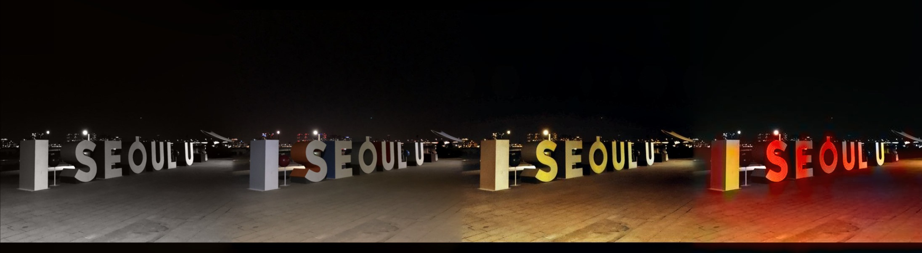
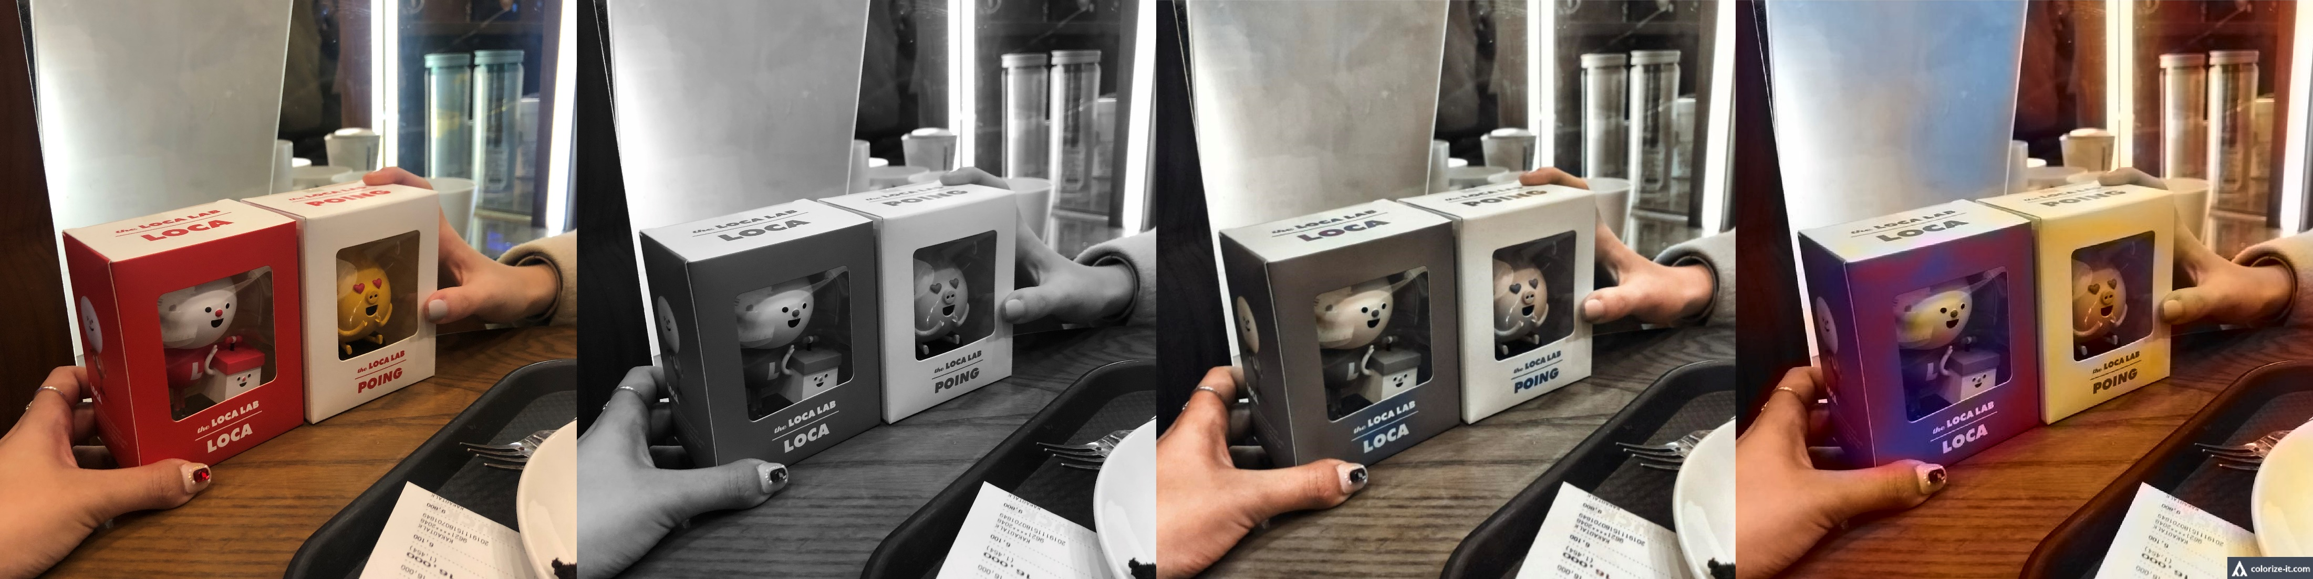
사물

Slide 5
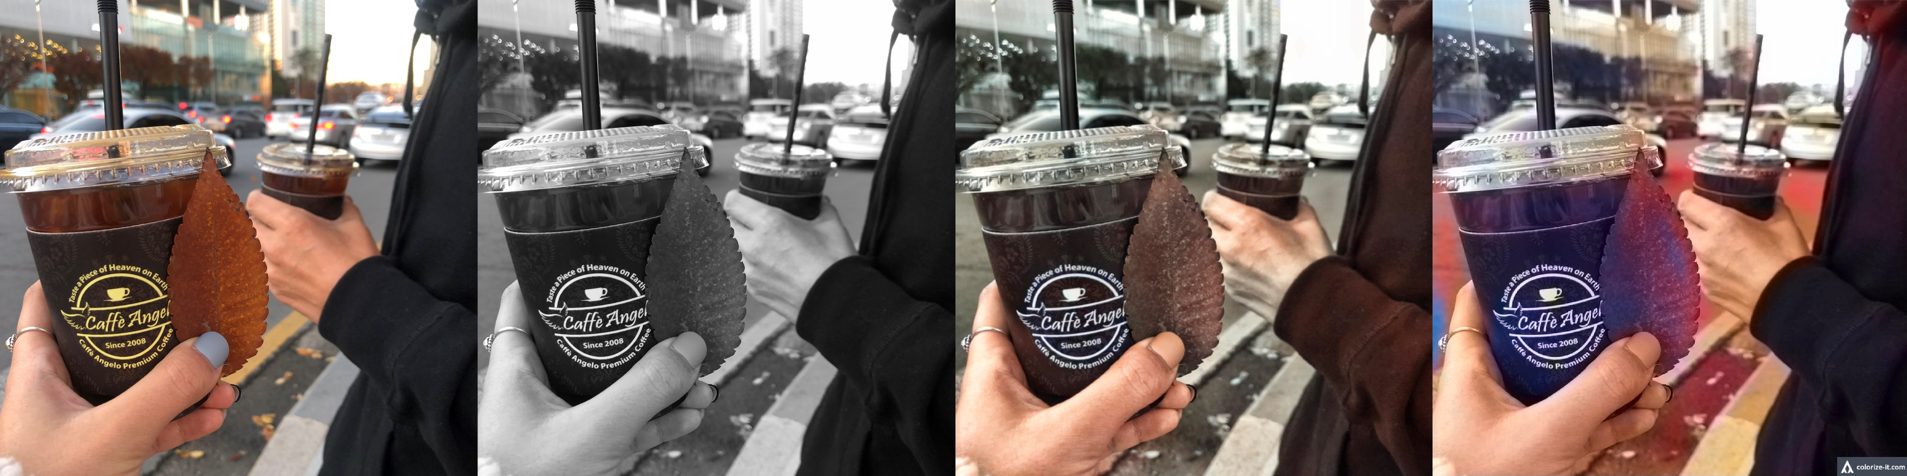
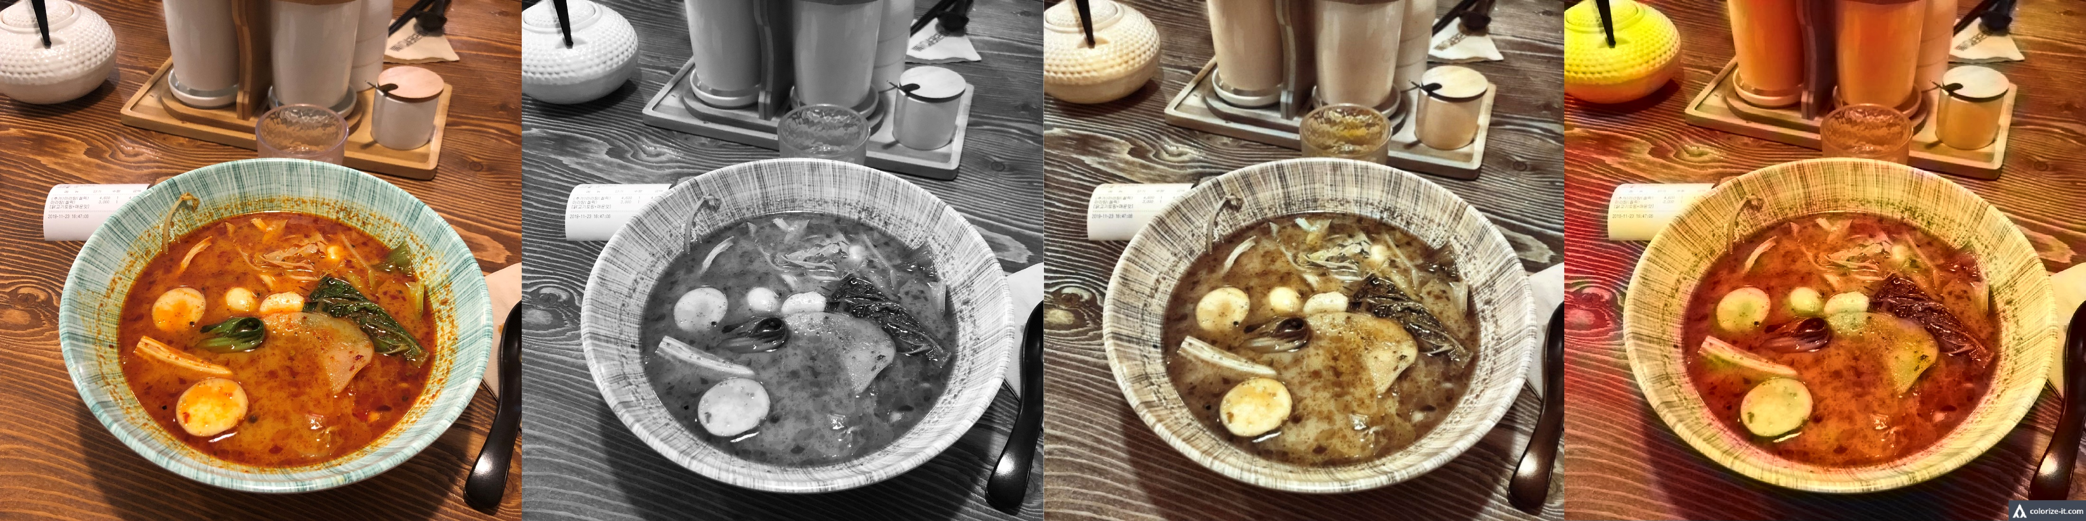
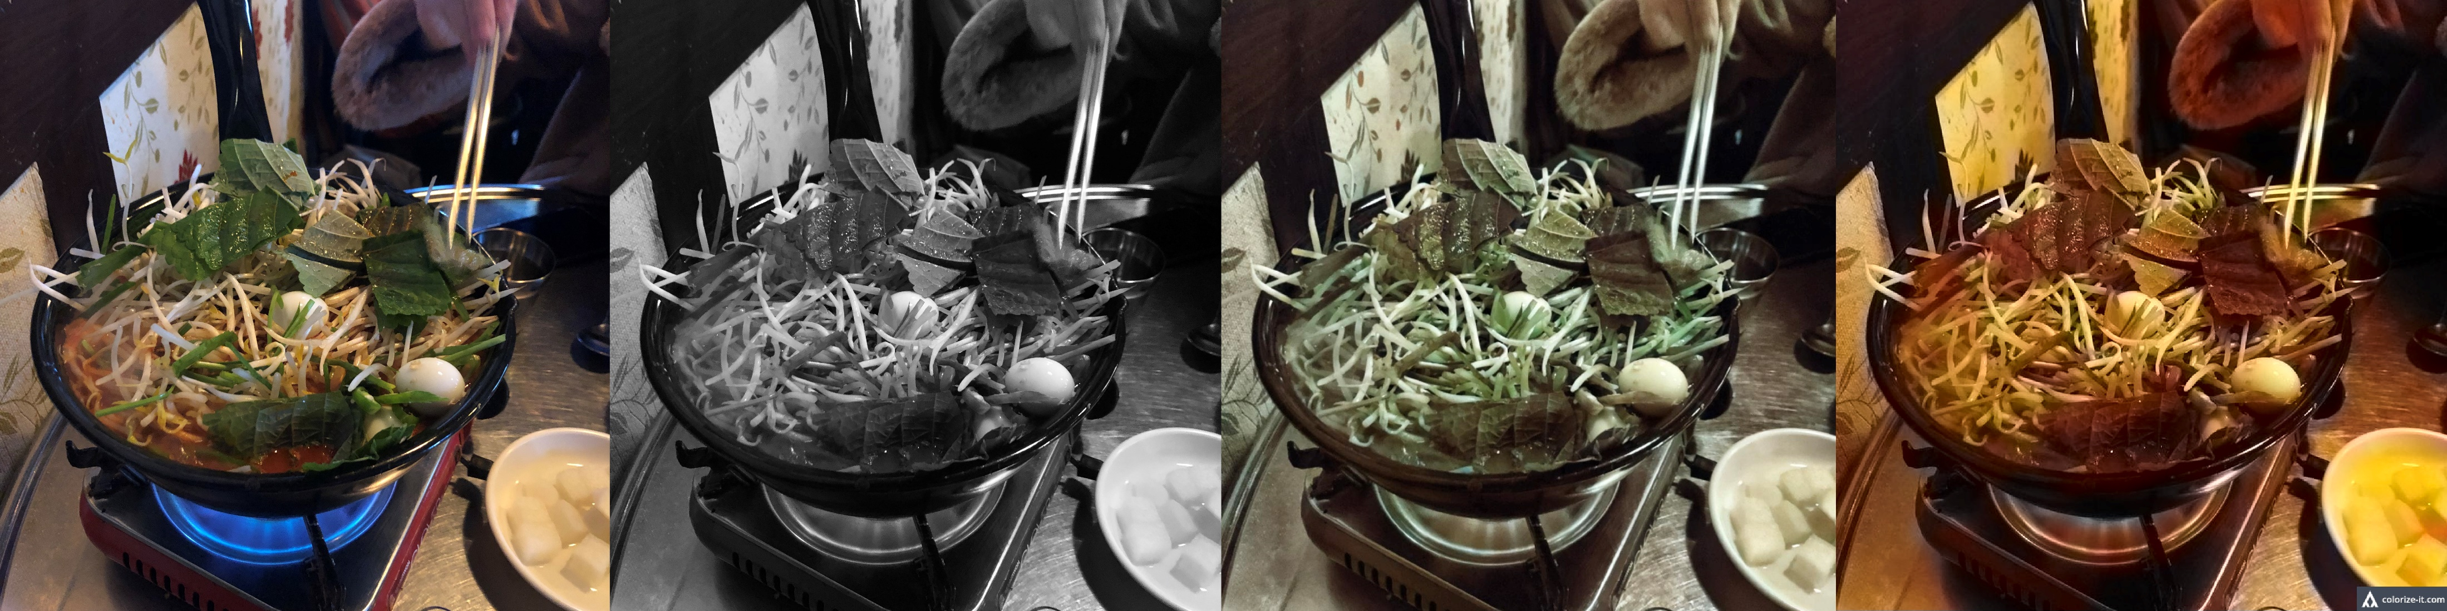
음식

Slide 6
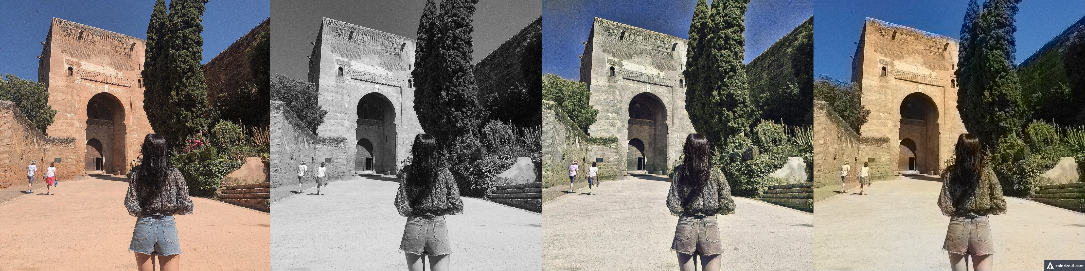
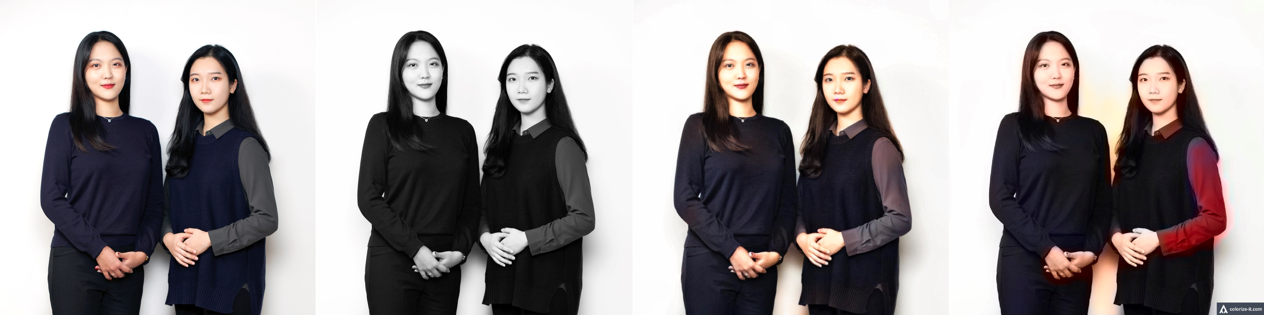
인물

Slide 7
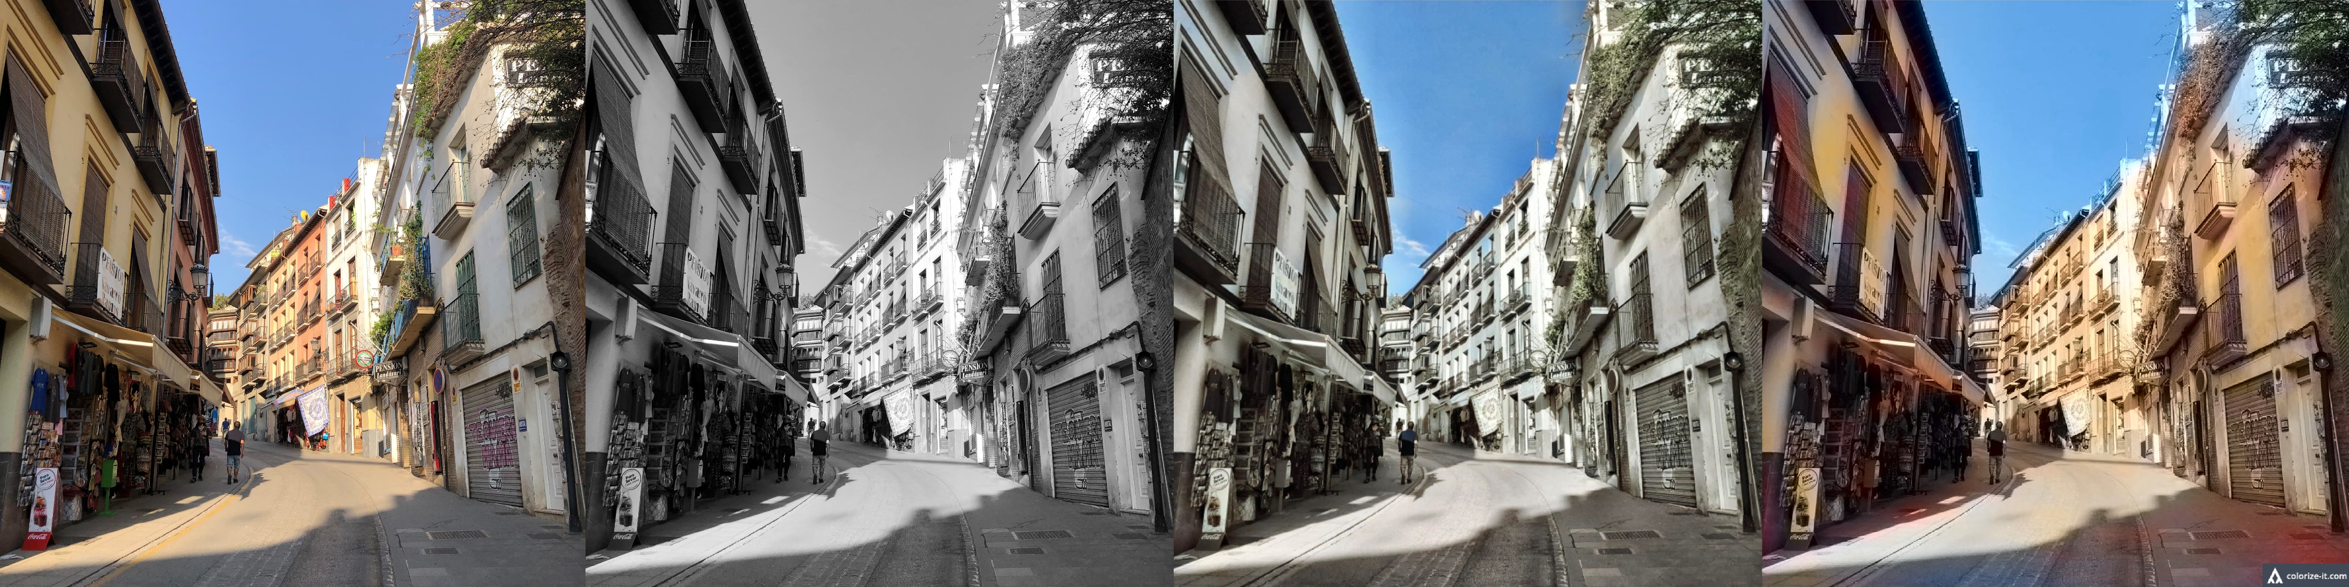
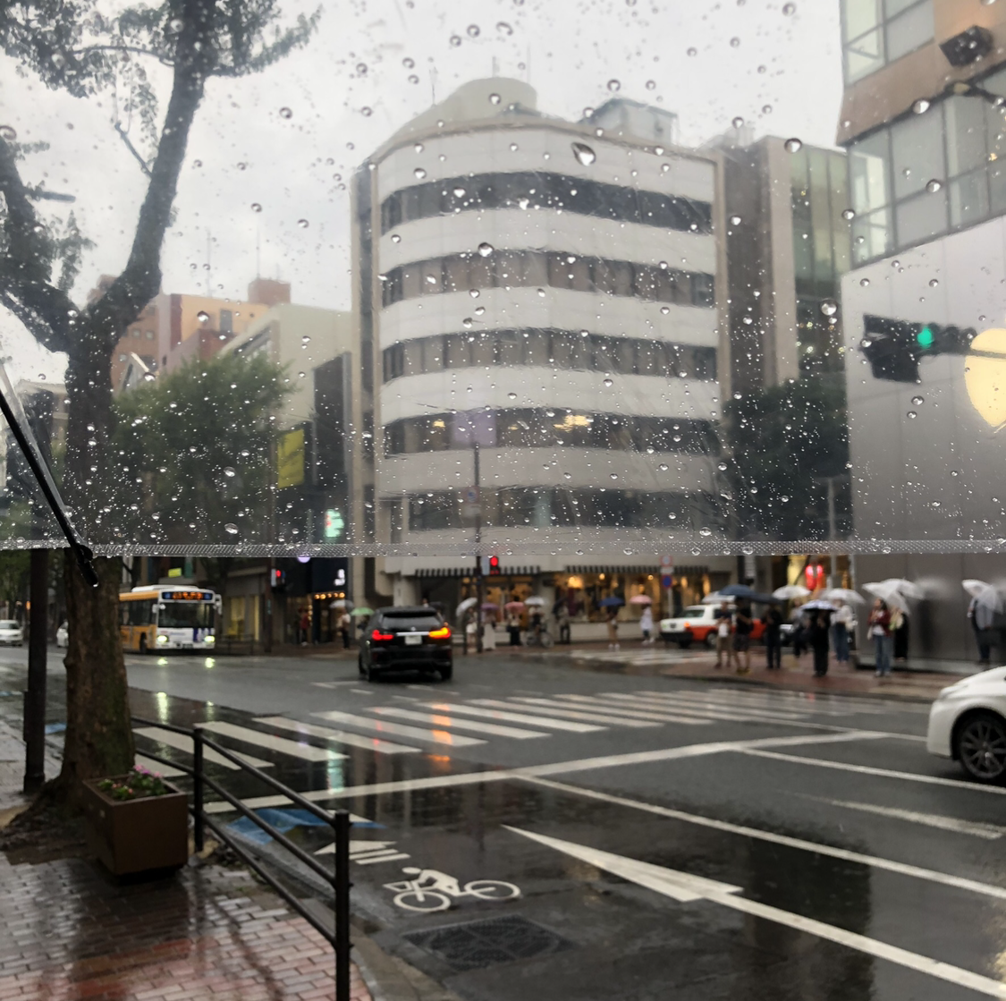
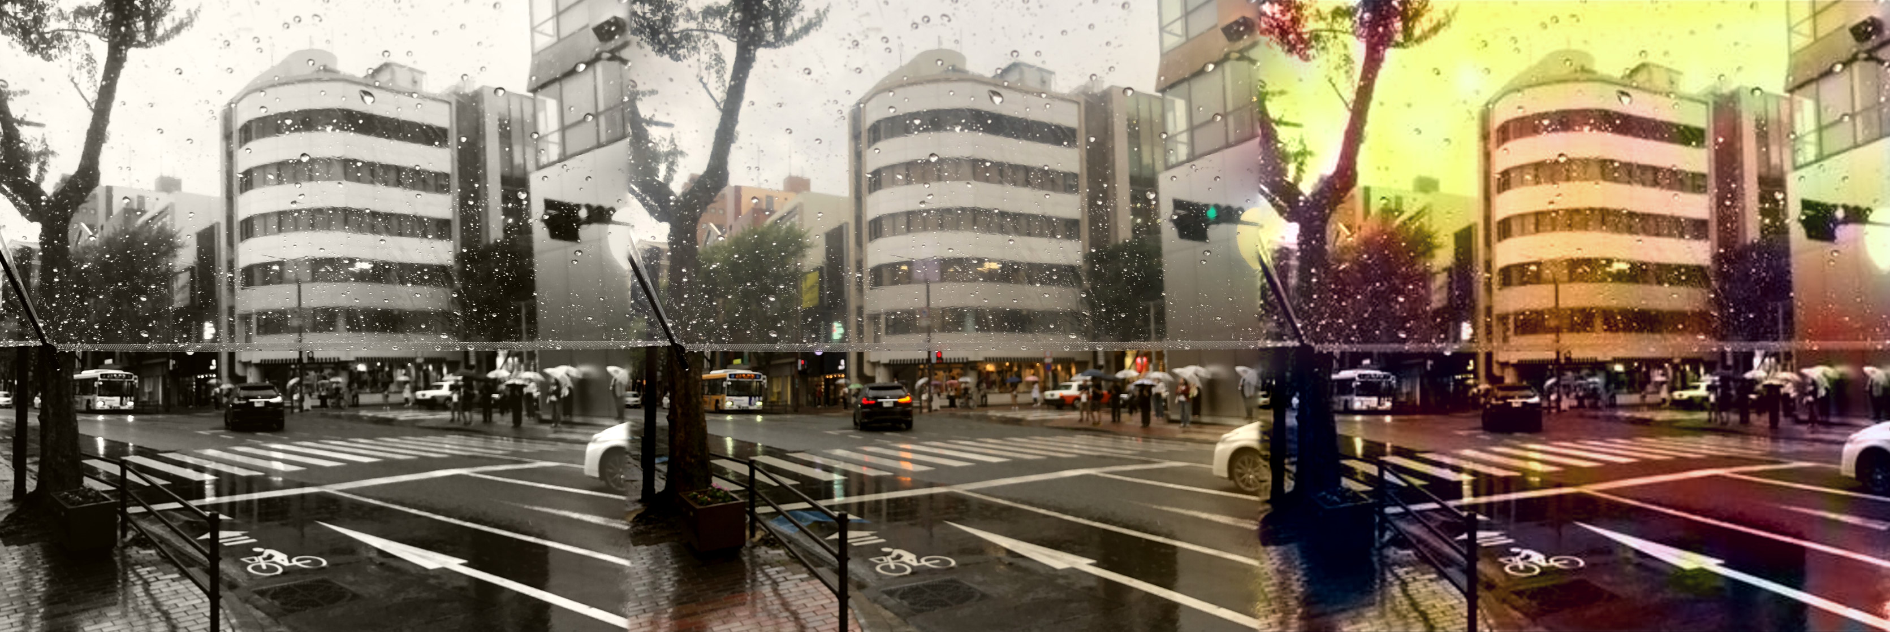
풍경
서양
동양

Slide 8
문제점 – 동서양
서양풍경 데이터로만 학습을 한 알고리즘이기 때문에 동양풍경 사진을 잘 표현 못함
서양풍경 데이터와 동양풍경 데이터가 모두 학습데이터로 쓰이지만, 서양풍경 사진의 컬러화 품질이 떨어짐
어느 나라인지 구별하는 알고리즘이 없기 때문

Slide 9
문제점 – 컬러화 경향
전체적으로 지나치게 붉은색 강조
초록, 파란 계열은 컬러화가 잘 이루어지지만 반면에 붉은 계열은 거의 무시되거나 왜곡

Slide 10
개선점
동양풍경 데이터를 학습알고리즘에 추가한다.
공통 – 붉은 계열 관련 파라미터 조정
충분한 서양풍경 데이터와 동양풍경 데이터를 학습시키고 이를 구분할 수 있는 알고리즘을 추가한다.

Slide 11
감사합니다

